Slide 1
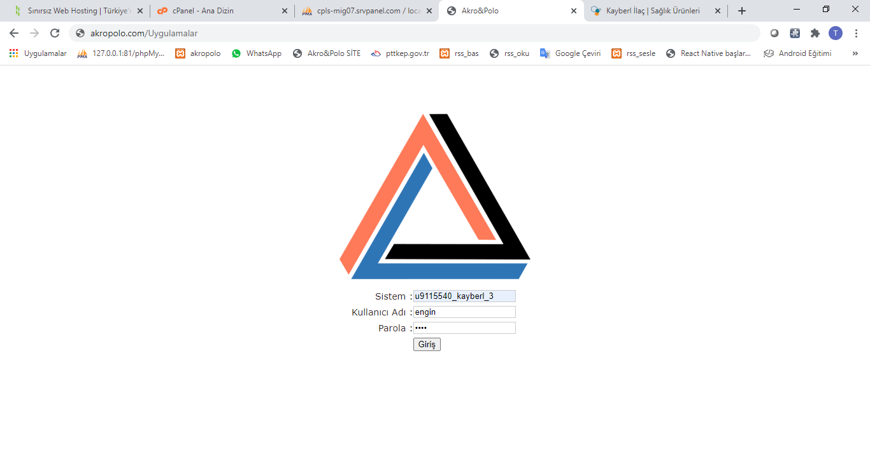
Adres: http://akropolo.com/Uygulamalar/
Sistem: u9115540_kayberl_3
Kullanıcı Adı: engin
Parola: 1234

Slide 2
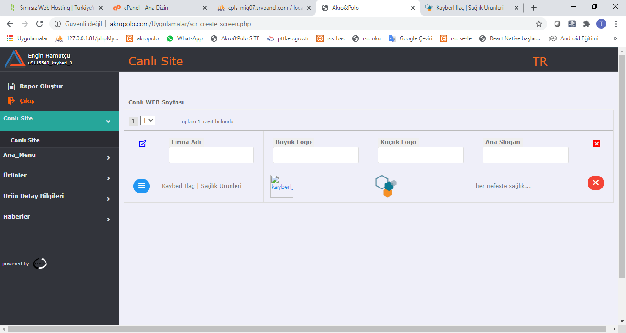
Yayındaki siteye ait bilgileri görmek-değiştirmek için tıklayın
Canlı Site:
Yayındaki sitenin ayarlarını, fotoğraf ve metinlerini içerir.

Slide 3
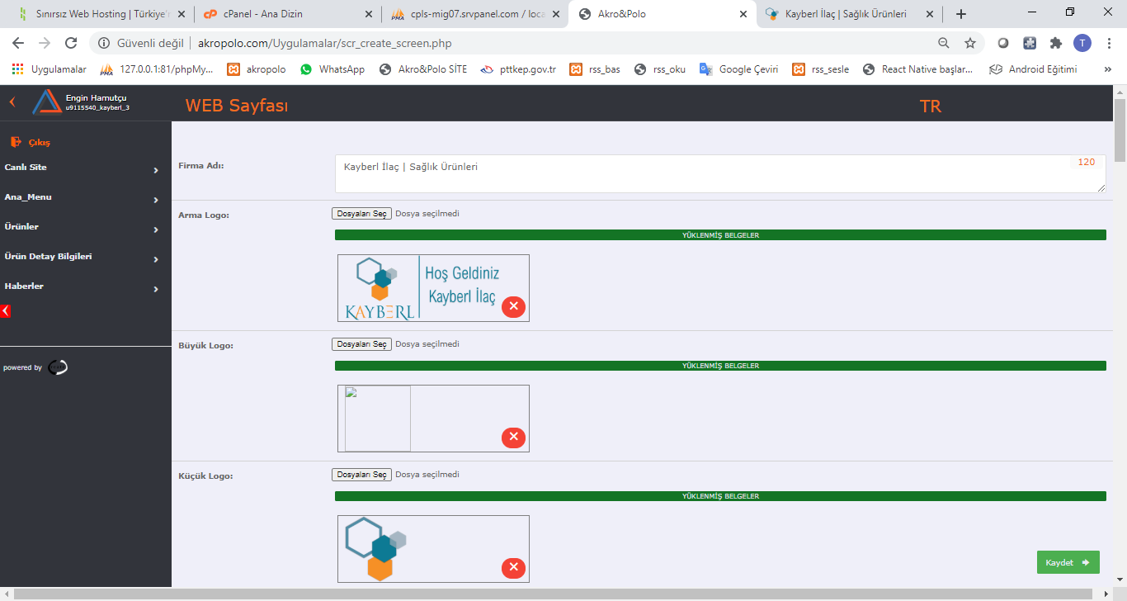
Yayındaki sitenin ayarlarını, fotoğraf ve metinlerini içerir.
Örneğin;
‘Firma Adı’; sayfanın tarayıcı başlığında görünür,
‘Küçük Logo’; tarayıcı ikonu olarak görünür.

Slide 4
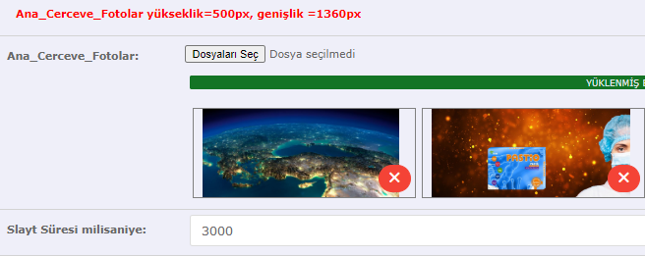


* Menu bantında bulunan logo
* Sayfa giriş ekranında dönen büyük fotoğraflar.
* Fotoğrafların bekleme süresi (ms)

Slide 5
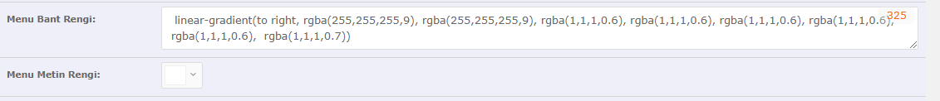
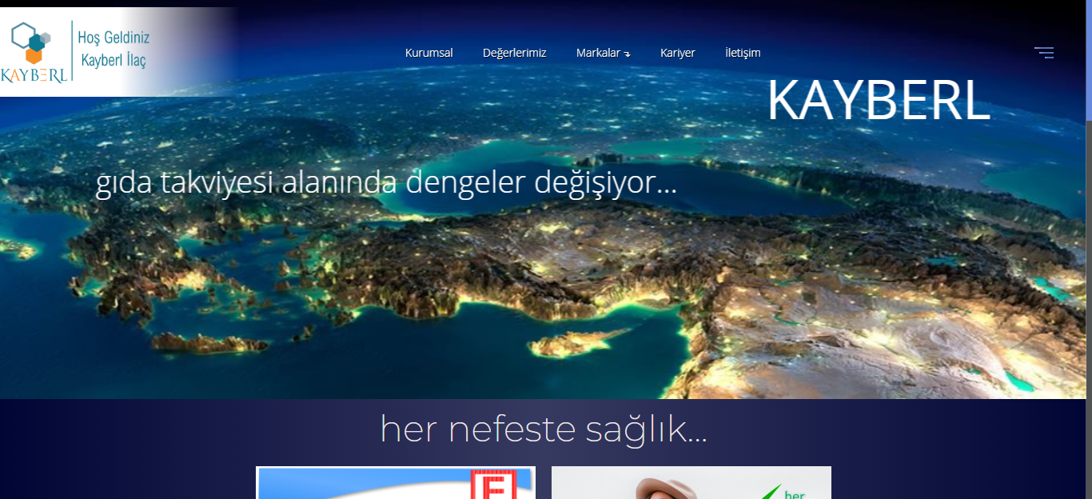
Bant rengi gradient (renk geçişi olan) moddadır.
‘linear-gradient(to right, rgba(0,5,53,5), rgba(54,58,96,5), rgba(0,5,53,5))’ cümlesi: bu kutunun iç rengini, soldan sağa doğru 3 farklı renkte geçişli yapar
rgba(0,5,53,5)
Tüm renklerin rgba kodları internetten bulunabilir.
Cümlede daha çok sayıda renk geçişi de yapılabilir.
Renk kodu
şeffaflık

Slide 6
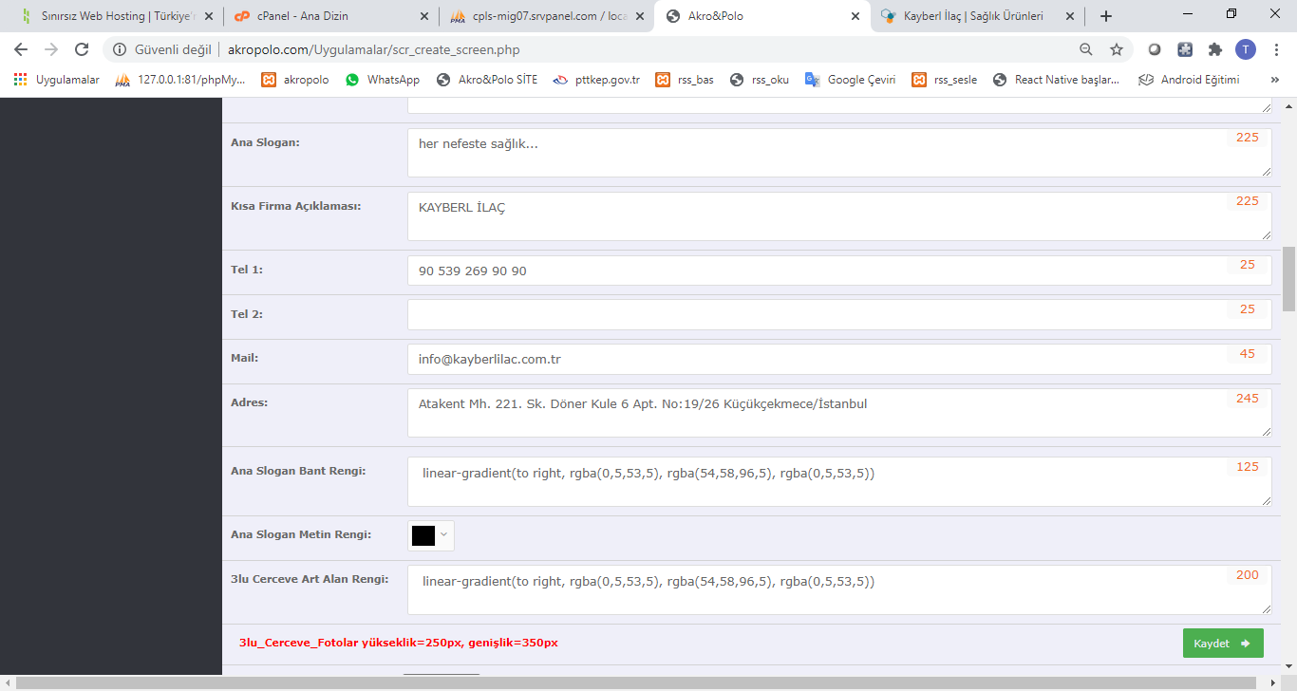
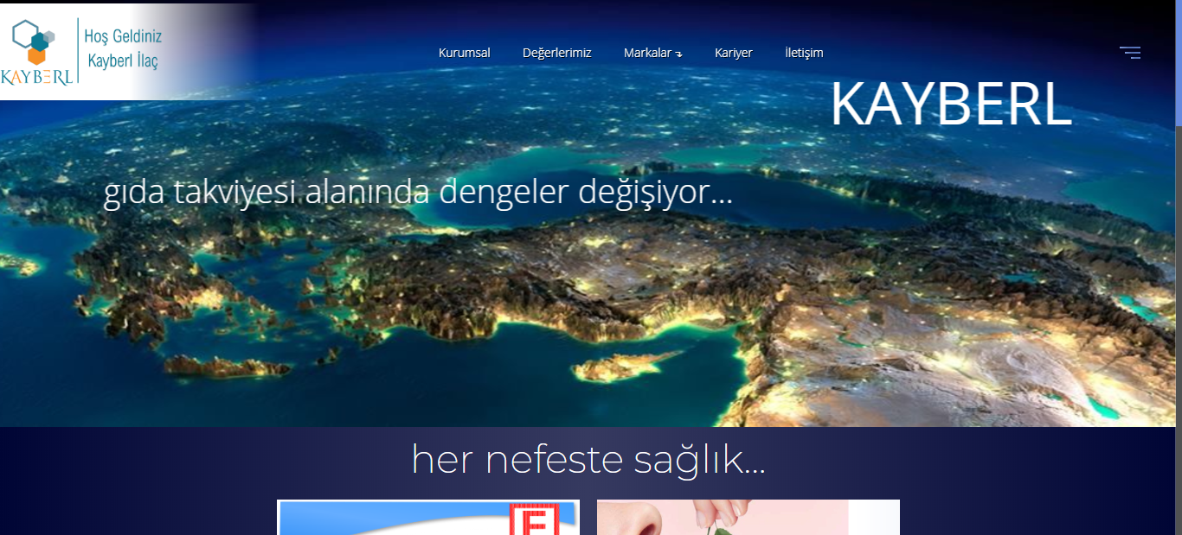
Bant rengi gradient (renk geçişi olan) moddadır.
‘linear-gradient(to right, rgba(0,5,53,5), rgba(54,58,96,5), rgba(0,5,53,5))’ cümlesi: bu kutunun iç rengini, soldan sağa doğru 3 farklı renkte geçişli yapar
rgba(0,5,53,5)
Tüm renklerin rgba kodları internetten bulunabilir.
Cümlede daha çok sayıda renk geçişi de yapılabilir.
Renk kodu
şeffaflık

Slide 7
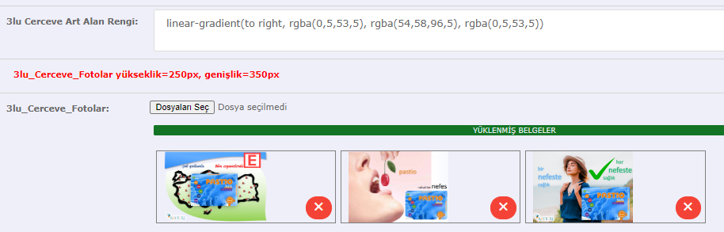

Ana görsellerin altında dönen fotoğrafların kontrolü.
Bu iki kutuda aynı fotoğraflar rastgele bir sırayla döner.

Slide 8
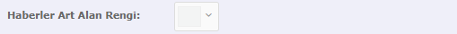
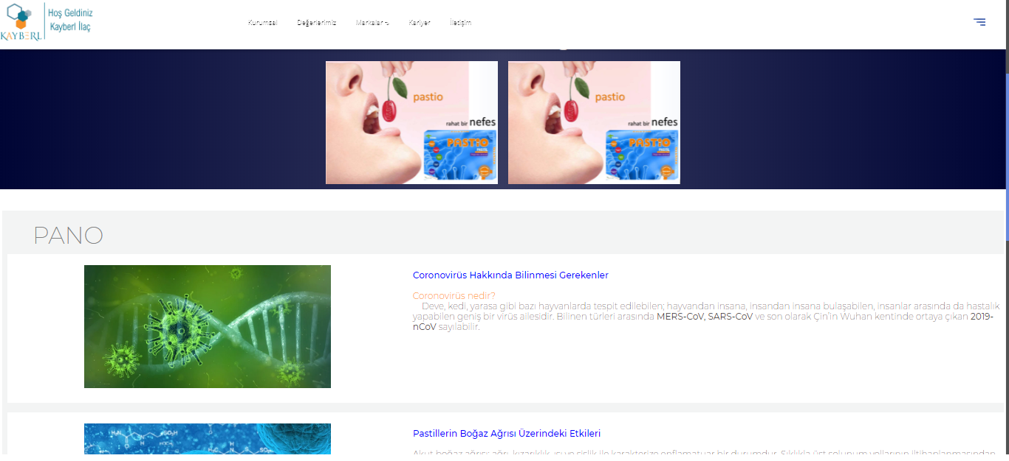

Slide 9
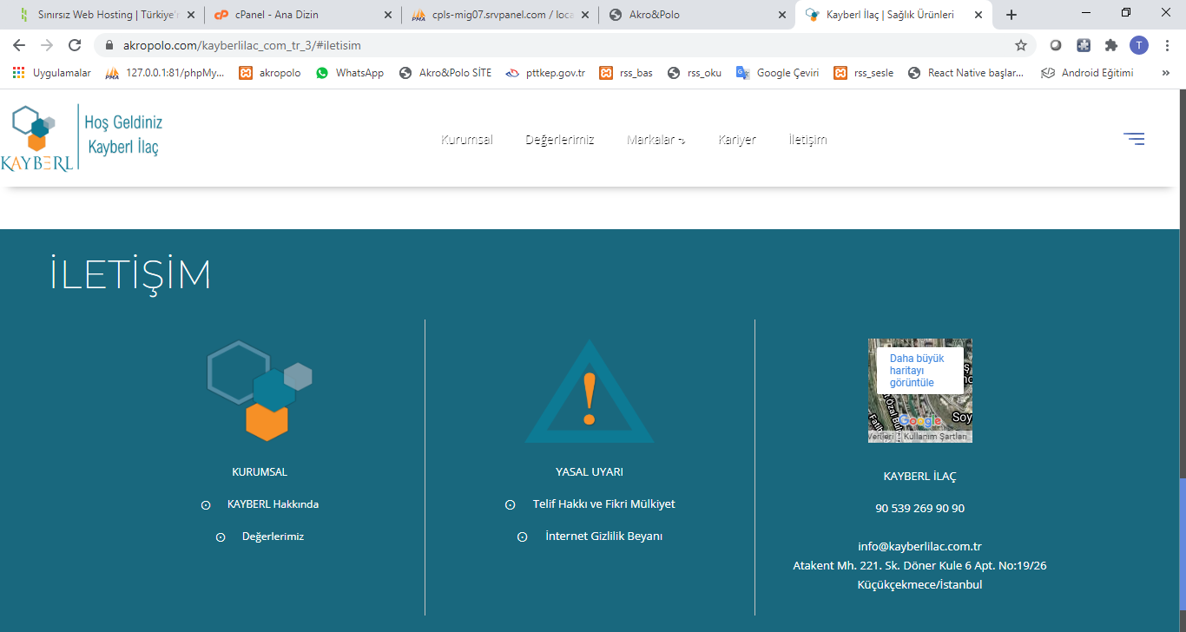

Slide 10

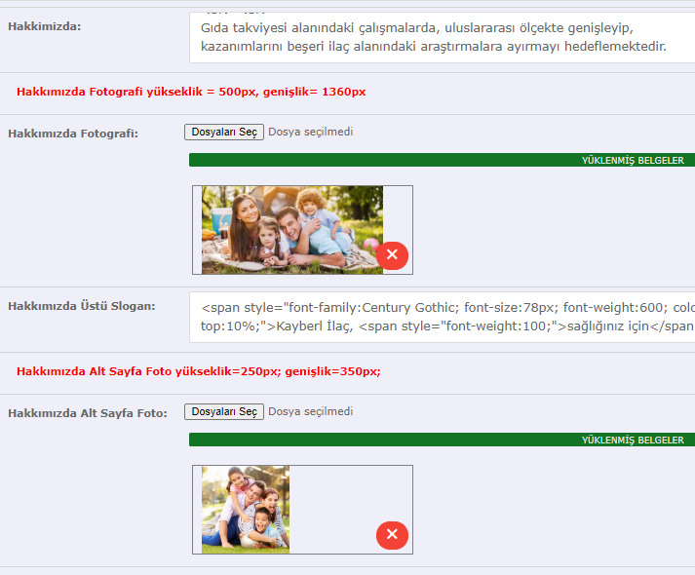
KURUMSAL
<span style>……………………………………. </span>
Yazı karakterini değişitirmek için, yazı <span> etiketi içine alınır. Bu etiketin style özelliği aşağıdaki gibi değiştirilebilir.
  <span style="color:red; font-size:18px; "><b>KAYBERL</b></span><br>
color: yazı rengi
Font-family: yazı tipi
Font-size:yazı boyutu
Font-weight: yazı kalınlığı
<br> alt satıra geç
top:10%; sayfa yüksekliğinin yüzde onu kadar üstten boşluk bırak
Çerçeveyi aç
Çerçeveyi kapat

Slide 11
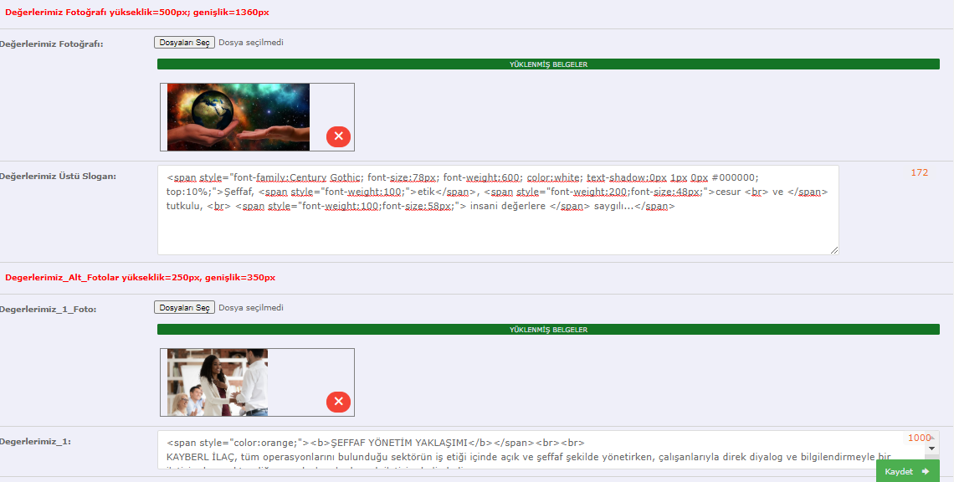
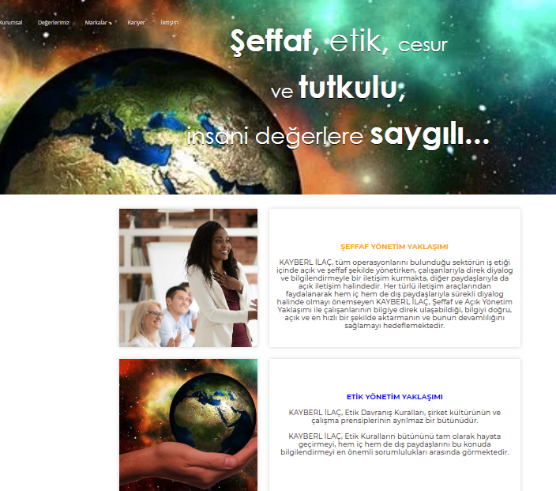
DEĞERLERİMİZ

Slide 12
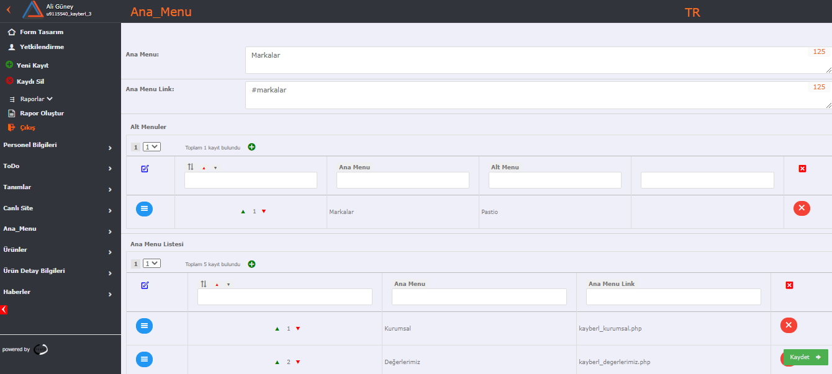
Ana Menü Bilgileri
Yeni Alt Menü ekle
Kayıtlı Alt Menü Bilgileri
Yeni Ana Menü ekle
Kayıtlı Ana Menü Bilgileri
Düzenlemek için tıklayın
Silmek için tıklayın

Slide 13
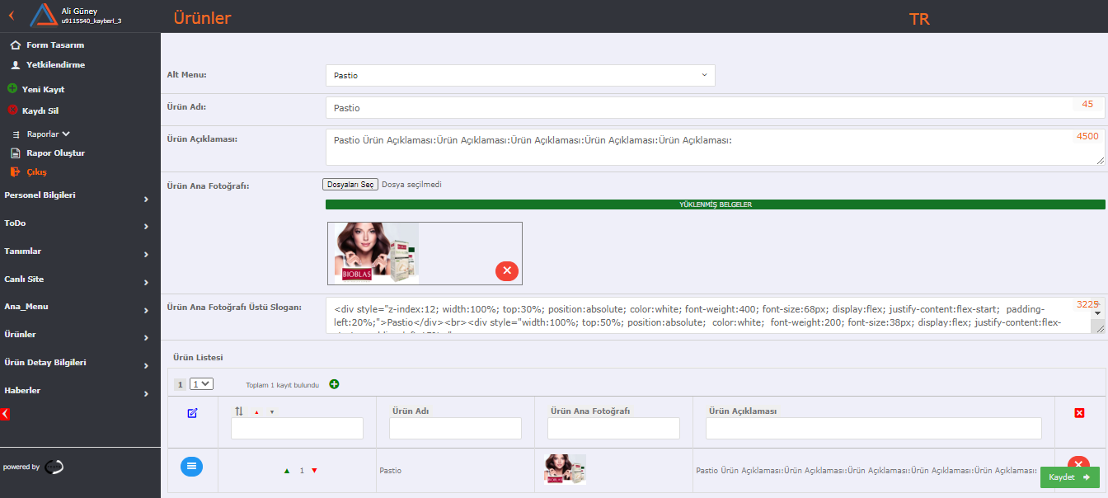
ÜRÜNLER
Ürün Bilgileri
Kayıtlı Ürün Bilgileri

Slide 14
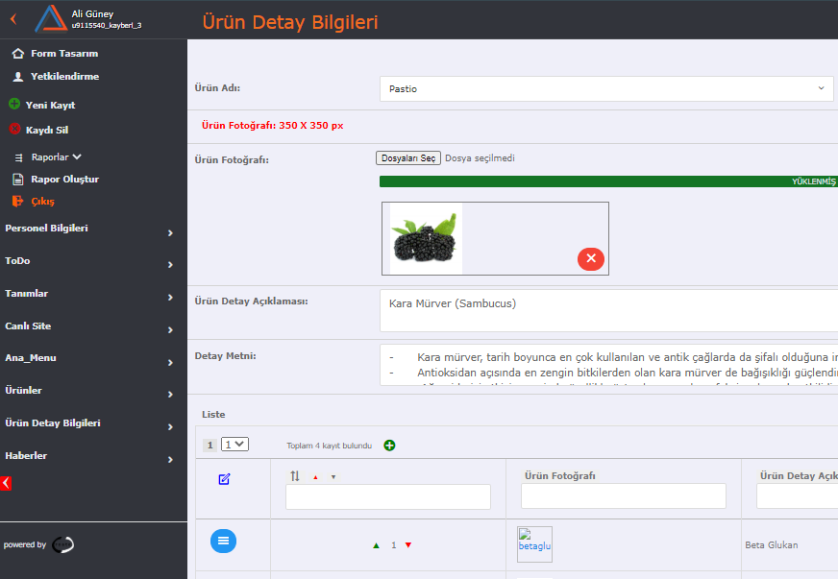
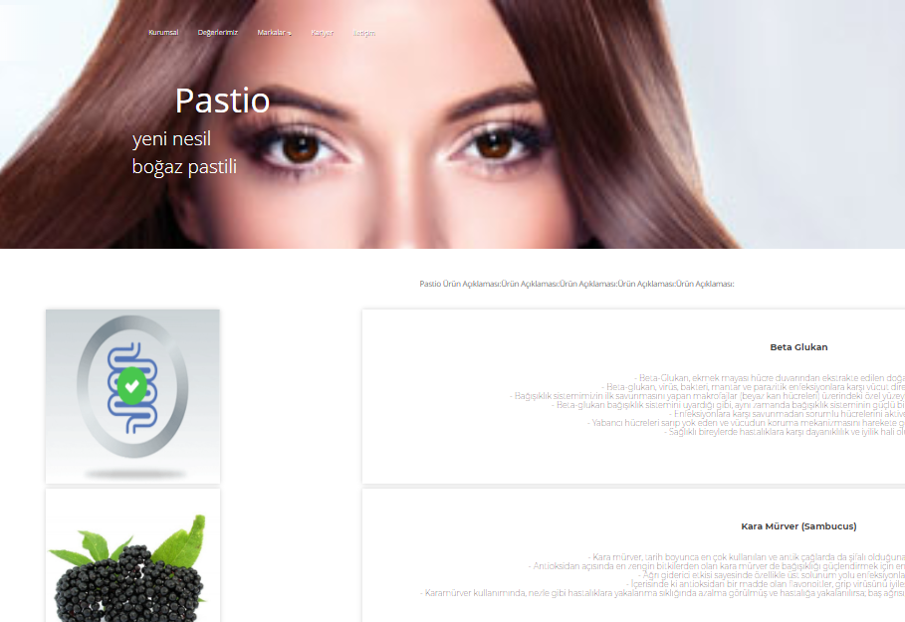
ÜRÜN DETAY BİLGİLERİ
Kayıtlı Ürün Detay Bilgileri
Düzenlemek için tıklayın

